Slide 1

ОГКУСО «Центр социальной помощи семье и детям Тайшетского района»
«Формы и методы диагностики несовершеннолетних, склонных к суицидальным проявлениям.
Особенности организации психолого-педагогического сопровождения детей, склонных к совершению суицидов и совершивших суицидальную попытку»
Социальный педагог: Шагавалеева Юлия Витальевна
Педагог-психолог: Романюк Екатерина Геннадьевна
Педагог-психолог: Кондратьева Ирина Александровна

Slide 2


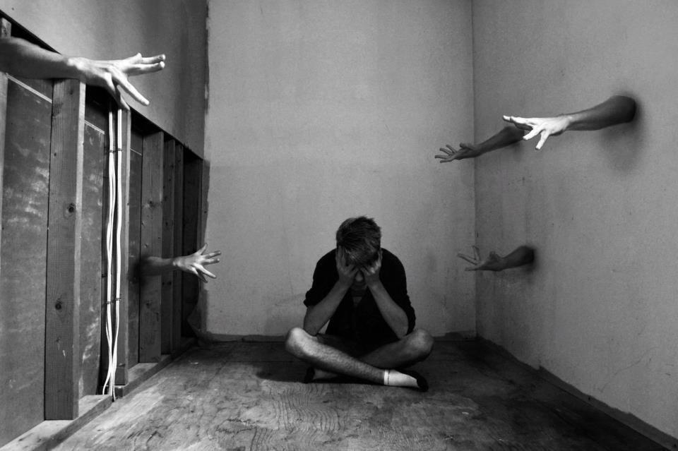
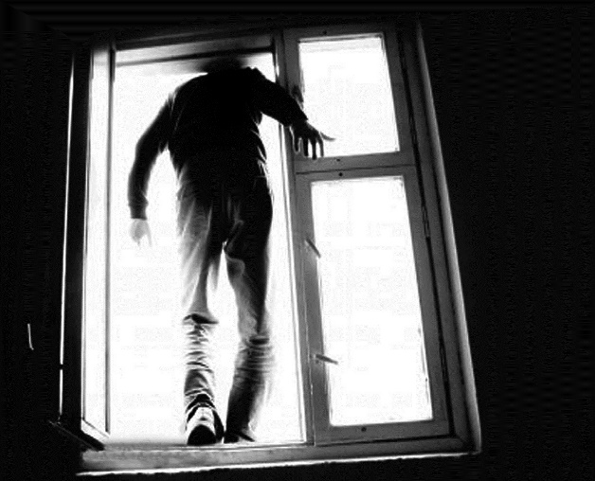
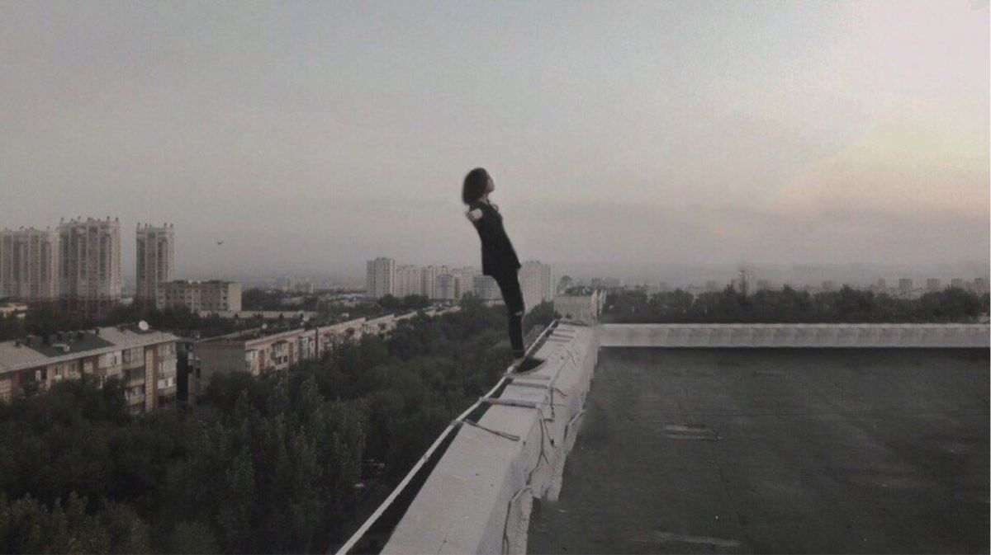

Суицид (от английского suicide-самоубийство) – акт самоубийства, совершаемый человеком в состоянии сильного душевного расстройства либо под влиянием психического заболевания; осознанный акт устранения из жизни под воздействием острых психотравмирующих ситуаций, при которых собственная жизнь как высшая ценность теряет для данного человека смысл.

Slide 3
Цель проекта: изучение мотивов, причин суицидального поведения в подростковом возрасте, разработка и реализация психопрофилактической программы, и проверка её эффективности.
Задачи проекта: -Изучить специфические особенности суицидального поведения. И провести диагностику с целью выявления риска суицидального поведения у подростков.
- Разработать и апробировать коррекционную и профилактическую программу. Провести профилактические занятия по устранению суицидального риска у подростков и повышение их самооценки.
- Провести сравнительный анализ риска суицидального поведения подростка, и сравнить уровень самооценки контрольной и экспериментальной группы, с целью проверки эффективности профилактической и коррекционной программы.
Объект исследования: суицидальное поведение в подростковом возрасте.
Предмет исследования: причины риска суицидального поведения в подростковом возрасте.
Конечный результат: Снижение риска возникновение суицидальных мыслей среди подростков, а также предотвращение совершения суицидов детьми.

Slide 4




На базе учреждения ОГКУСО «Центр социальной помощи семье и детям
Тайшетского района» действует пять отделений:
- Отделение помощи семье и детям;
- Отделение сопровождение замещающих семей;
- Отделение социальной диагностики и социальной реабилитации несовершеннолетних;
- Приемное отделение;
- Отделение постинтернатного сопровождения выпускников.
В каждом отделении имеется высокий риск выявление детей, имеющих
суицидальные мысли

Slide 5
Участники проекта
В данном проекте представлена профилактическая работе с детьми из семей находящихся в социально-опасном положении и детьми из замещающих семей.
Так как процесс профилактики с детьми из неблагополучной семьи не всегда дает положительный результат и в связи с чем, родителей ограничивают в родительских правах, либо лишают родительских прав.
В дальнейшем над несовершеннолетними детьми оформляют опеку. Они переходят в отделение замещающих семей для дальнейшей работы.

Slide 6
Участники проекта которые осуществляют работу с несовершеннолетними и родителями (законными представителями)
Специалист по социальной работе
Cоциальный педагог
Педагог-психолог
Родители (законные представители)
Образовательные учреждения

Slide 7
Имеющиеся ресурсы:
- педагог-психолог;
-социальный педагог;
- специалист по социальной работе.
-Наличие клуба «Семейная грамотность»;
-Наличие клуба для замещающих родителей «Подари заботу»;
-Наличие сенсорной комнаты для проведения индивидуальной работы
-Наличие программ «Эффектон», «Ви Эль» с целью профилактики и своевременного выявления эмоционального депрессивного состояния;
-Проведение мероприятий направленных социализацию, поддержание благоприятного климата в семье, сплоченности семьи.

Slide 8
Ресурсы, которые необходимы для проведения полноценной работы:
-Отсутствие квалифицированного детского врача-психиатра на территории г. Тайшета и Тайшетского района;
-Сплоченная работа субъектов системы профилактики (школы, медицина, центр занятости).

Slide 9
Социальный педагог, специалисты, могут осуществлять в рамках работы клубов и сопровождения следующую работы: Беседы, круглые столы, показ мультимедийного материала, (ценности, смыслы жизни, видение будущего, отношения, как увидеть, что друг в беде). Сотрудничество с образовательными организациями, родителями (законными представителями).
Педагоги-психологи могут осуществлять в рамках работы клубов и сопровождения следующую работы: Оказание экстренной помощи, проведение психологического обследования, также работа видеться направленная на развитие навыков рефлексии (расширить возможности самопознания, помочь в осознании своих ресурсов), определение внешних и внутренних ресурсов, развитие навыков конструктивного выхода из конфликтной ситуации.

Slide 10


Сильные стороны совместной работы: Взаимосвязь социальных педагогов, педагогов-психолог, специалистов по социальной
работе; взаимодействие отделение помощи семье и детям
с отделением сопровождения замещающих семей; Взаимодействие и обратная связь между работниками учреждения и родителями (законными представителями), несовершеннолетними;
Оказание экстренной помощи не только родителям (законным представителям), но и несовершеннолетним детям в режиме 24/7 посредством сотовой связи и сети интернет (Viber, BK, ОК, Telegram).

Slide 11

Человек, говорящий о суициде или совершающий суицидальную попытку, испытывает сильную душевную боль. Ему нужна помощь, и он старается сообщить об этом окружающим.
Не игнорируйте угрозу суицида!!!

